Slide 1
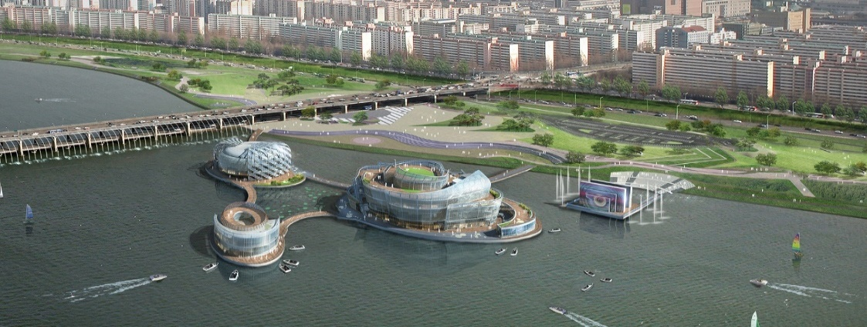
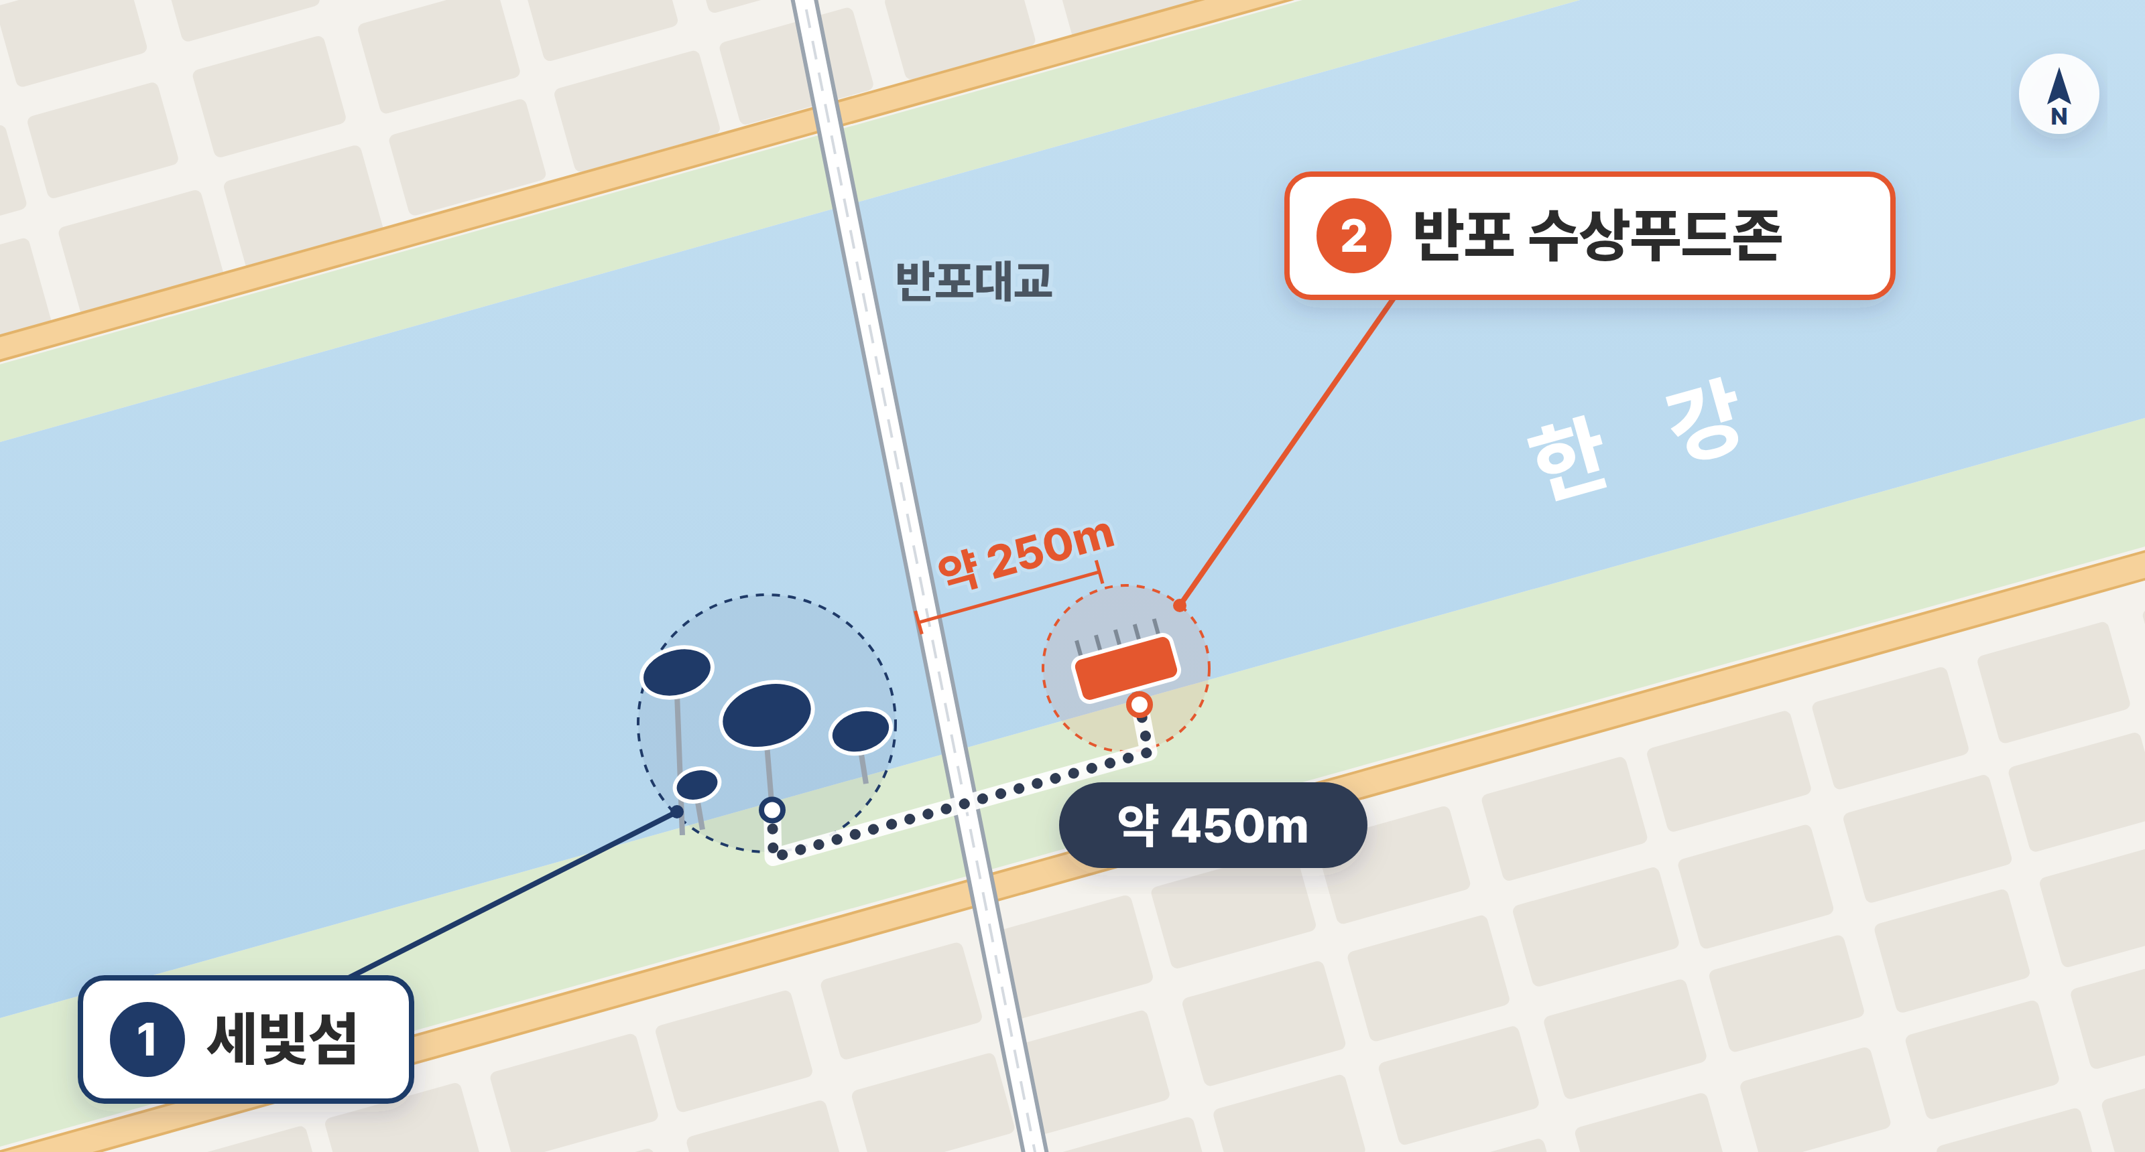
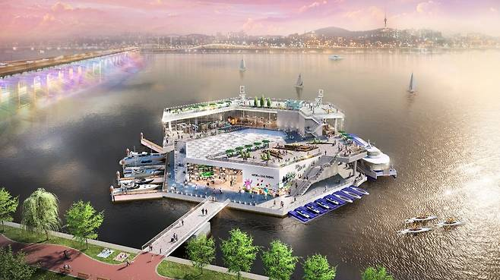
세빛섬 인수 변경 안
■ 세빛섬 현황 (As-Is)
시설 | 3개 섬 (가빛 · 채빛 · 솔빛, 2,474평) + 예빛 / 웨딩 · 레스토랑 · 뷔페 · 와인바
운영 | ㈜세빛섬 (효성TNC 63% · SH공사 30% 等) / 총사업비 1,413억
사업기간 | BOT 30년 (’14.9 ~ ’44.9 / 무상 20년 + 유상 10년)
現 이슈 | 광고 불허로 가치 300억 수준 하락 / 효성 인수가 700억대 고수
■ 변경 후 세빛섬 개요 (To-Be) – 「반포 수상 문화지구」
「효성 소유 단독 시설」 → 「市 소유 + 당사 통합 운영 (세빛섬 + 수상푸드존)」
웨딩 · 레스토랑 중심 단독 시설을 MICE · 공연 · F&B 가 결합된 반포 한강 체류형 복합 문화지구로 전환
구 분 | 현재 (As-Is) | 변경 후 (To-Be)
소유 / 운영 | 효성 SPC 소유 · 운영 | 市 소유 (협약 해지) / 당사 SPC 관리운영권
사업방식 · 기간 | BOT 무상 잔여 ’34년 (이후 유상) | 민간투자 BTO / 30년 확보 (’28 ~ ’58), 최대 50년
공간 범위 | 세빛섬 단독 | 세빛섬 + 수상푸드존 + 연결 수변 (약 450m) 통합
콘셉트 | 웨딩 · 레스토랑 중심 | MICE · 공연 · F&B 결합 「체류형 수상 문화지구」
수익구조 | 대관 · F&B + 광고 (매출 45%) | 웨딩 · MICE 대관 / 공연 · 전시 / F&B · 푸드존 임대 다변화
투자 | 추가 투자 정체 · 시설 노후 | 리모델링 517억 (MICE 연회장 · 공연장 · 안전보강)
공공성 | 상업시설 위주 | 옥상 · 데크 시민 개방 / 청년 창업 쿼터 / 수익 공유
❍ 시설별 변경 구상 (안)
시 설 | 현재 | 변경 후 (안) | 역할
가빛 (1,487평) | 웨딩 / 연회장 · 레스토랑 | MICE 연회장 · 웨딩 (메리어트 협업) / 옥상 전망데크 개방 | MICE · 웨딩
채빛 (760평) | 뷔페 · 전시 · 펍 | 신규 공연장 (K-컬처 · 소공연) + 미디어아트 전시 | 공연 · 전시
솔빛 (227평) | 와인바 · 공연 | 百 큐레이션 F&B 라운지 · 브랜드 팝업 | F&B · 팝업
수상푸드존 (신규) | – (’29 초 개장 예정) | F&B 15개소 (청년 쿼터) + 한강버스 선착장 → 유입 관문 | 유입 · F&B
■ 세빛섬 / 반포 수상푸드존 통합 공모 추진
❍ 당사, 「세빛섬 리모델링 + 수상푸드존 조성」 통합사업계획 先 제안
• 민간투자사업 (BTO) / 관리운영권 30~50년 확보 추진 (투자규모 · 공공성 연동, → p.3 · 4)
• 세빛섬 – 수상푸드존 동선 / 프로그램 연계로 체류시간 증대, 반포 한강 운영 주도 (→ p.2)
• 선결 과제 (효성 해지시지급금 · 市 민투 적용 · 통합 MD) 및 추진 절차 → p.3 · p.7
반포 수상푸드존
규모 | 연면적 2,797㎡ / 지상 2층
시설 | 1층 : 음식 판매 15개소 · 한강버스 선착장 / 2층 : 카페 · 소공연 · 계류시설
사업비 | 300억원 수준 (市 재정, 부담 주체 미정)
일정 | 설계 中 → ’26 말 착공 → ’28 말 준공 → ’29 초 개장
위치 | 세빛섬 ↔ 약 450m (달빛무지개분수 – 제1주차장 사이)
＊ 민간제안형 : 사업계획 先 제안 / 대상지 공모형 : 서울시 수용 공모 범위, 공공성 기준 先 제시
＊ 민간투자사업 인정 시 투자규모에 따라 최대 50년 가능 / 한강버스 선착장 유사 사례 有

Slide 2
■ 반포 수상푸드존 – 서울시 추진 방향 / 세빛섬 연계 구상
❍ [서울시] 「2030 리버시티 서울」 핵심 거점으로 수상푸드존 조성
• 비전 : 한강 수상공간 연 1,000만명 이용 / 3대 전략 (일상공간 · 여가중심 · 성장거점) 10대 과제
• 재원 : 총 5.5조 중 민간 3.1조 (57%) → 재정 부담 최소화 위해 민간투자 · 공공기여 방식 선호
• 수상푸드존 기능 : 한강버스 복합선착장 (1층 1,960㎡) + F&B 15~20개소 + 카페 · 소공연
• 공공 가치 : 소상공인 · 청년 소자본 창업 기회 / 시민 개방 공간 / 야외공연장 · 요트선착장 · 수변산책로 연계
• 市 관심사 : ① 365일 활성화 (비수기 · 야간 공동화 방지) ② 안전 · 시설관리 ③ 재정 無 운영
＊ 출처 : 서울시 「2030 리버시티 서울」 한강 수상활성화 종합계획 (’24.4) / 경제효과 연 9,256억 · 일자리 6,800명 추정
▶ 시사점 市는 시설 「건설」보다 상시 활성화가 가능한 「운영 · 콘텐츠」 파트너가 필요 → 세빛섬(체류형 콘텐츠) + 푸드존(유입형 F&B)을 한 사업자가 통합 운영해야 市 목표 달성 가능
❍ [당사 구상] 세빛섬 ↔ 수상푸드존 「반포 수상 문화지구 (가칭)」 통합 운영
• 푸드존 (한강버스 · F&B) 으로 유입 → 세빛섬 (웨딩 · 컨벤션 · 공연) 체류로 전환하는 「유입 – 체류」 구조
구 분 | 세빛섬 | 수상푸드존 | 연계 방안 (당사 실행)
역할 | 체류형 목적지 웨딩 · 컨벤션 · 공연 · 전시 | 유입형 관문 한강버스 · F&B · 버스킹 | ·푸드존 방문객 → 세빛섬 공연 · 전시 연계 쿠폰 / 패키지 ·세빛섬 행사 고객 → 푸드존 애프터 다이닝
동선 | 3개 섬 + 미디어아트갤러리 | 세빛섬 ↔ 약 450m | ·수변 보행데크 · 야간 경관조명 · 통합 사인 정비 ·한강버스 하차 → 세빛섬 도보 동선 안내 (10분 이내)
프로그램 | 대형 이벤트 · MICE | 푸드마켓 · 야간 F&B | ·달빛무지개분수 시간대 연계 「반포 나이트 페스타」 정례화 ·계절 축제 (봄 벚꽃 · 여름 수상 · 겨울 빛축제) 공동 기획
운영 | 리모델링 후 직영 | F&B 15개소 MD 운영 | ·통합 브랜드 / 통합 멤버십 · 예약 / 공동 마케팅 ·통합 시설 · 안전관리 센터 (부유체 · 계류 · 수난안전)
MD | 百 협업 프리미엄 F&B · 팝업 | 百 큐레이션 + 청년 창업 | ·푸드존 15개소 중 1/3 청년 · 소상공인 쿼터 (임대료 감면) ·百 바이어 큐레이션으로 맛집 유치 → 화제성 확보
❍ 기대 효과 / 市 설득 논리
• 市 : 푸드존 개장 초기부터 「세빛섬 집객력」 활용 → 공실 · 비수기 리스크 해소, 재정 투입 無
• 시민 : 반포 한강 일대가 「교통 (한강버스) + 미식 + 문화」 가 결합된 하루 코스 목적지로 전환
• 당사 : 두 시설 통합으로 고정비 (관리 · 보안 · 마케팅) 절감, 상호 송객으로 체류시간 · 객단가 증대
• 경쟁력 : 개별 공모 시 F&B 단일 운영사와 경쟁 → 세빛섬 연계 통합안은 당사만 제시 가능 (차별화 포인트)
❍ 전체 연결 방향 (Big Picture)
선행과제
효성 해지 협의
市 민투 적용 협의
통합 민간제안
세빛섬 리모델링
+ 푸드존 운영 통합
리모델링 · 개장
’28.下 세빛섬 리뉴얼
’29.初 푸드존 개장
통합 운영
관리운영권 30년+
반포 한강 운영 주도
＊ 세빛섬 단독이 아닌 「반포 수변 통합 운영권」 확보가 최종 목표 → 향후 한강 수상시설 (수상호텔 · 선착장 등) 후속 사업 참여 교두보

Slide 3
■ 통합 사업계획안 (당사 주도 추진 구상)
❍ 사업 개요 (안)
사업명 | 반포 수상 문화지구 (세빛섬 리모델링 + 수상푸드존 통합운영) 민간투자사업 (가칭)
사업방식 | 민간제안 BTO (민간투자법 제4조 제1호) / 소유권 市 귀속, 관리운영권 당사
대상시설 | 세빛섬 (9,995㎡, 3개 섬 + 미디어아트갤러리) + 수상푸드존 (2,797㎡)
사업시행자 | 당사 주관 SPC (당사 + 百 · F&B 계열 + FI + 시공사) / 당사 최대주주
총사업비 | 기본안 817억 (효성 해지시지급금 300 + 세빛섬 리모델링 517) 확장안 최대 1,117억 (+ 푸드존 조성비 300억 분담 시) → 운영기간 연장 근거
운영기간 | 기본 30년 (’28.下 ~ ’58.上) 확보 / 확장안 40년 협상 목표 (p.4 벤치마킹)
수익구조 | 웨딩 · 컨벤션 대관 / F&B 직영 · 임대 / 공연 · 전시 / 광고 · 선착장 연계 (市 협의)
市 기여 | 재정 투입 無 / 초과수익 공유 / 시민 개방 · 청년 창업 쿼터 / 통합 안전관리
❍ 선결 과제 (사업 전제조건) – 당사 선제 대응
구 분 | 과제 | 당사 대응 / 목표
[효성] | 해지시지급금 금액 협의 市 – 효성 협약 해지 | ·광고사업 제외 기준 적정 인수가 300억 수준 제시 (외부 가치평가 300억 근거) ·협약 해지 → 市로 세빛섬 소유권 이전 후 통합 민투 추진
[서울시] | 민간투자사업 적용 협의 | ·세빛섬 + 수상푸드존 통합 복합개발 공공성 인정 (→ p.2) ·투자비 최대 인정으로 관리운영권 30~50년 확보 (→ p.4)
[百 협업] | 통합 MD 계획 수립 | ·역할 분담 : 세빛섬 웨딩 · 컨벤션 · 공연 / 수상푸드존 F&B ·동선 연계 프로그램 / 통합 브랜딩 / 공동 마케팅
❍ 단계별 실행 구상 – 당사가 판을 짜고 끌고 간다
Phase 1
판 짜기
’26.4Q ~ ’27
Phase 2
협약 · 리모델링
’27 ~ ’28
Phase 3
통합 개장 · 운영
’29 ~
·효성 해지시지급금 300억 합의 (광고사업 제외)
·市에 「통합 민간제안」 先 제안 / 정책 연계
·SPC 컨소시엄 구성 · 자문사 선정
·市 · 효성 · 당사 3자 MOU 체결 추진
·적격성 검토 · 제3자 공고 대응 → 실시협약
·리모델링 517억 (MICE 연회장 · 신규 공연장)
·푸드존 MD 확정 (百 큐레이션 + 청년 쿼터)
·통합 브랜드 · CI 개발
·’29.初 푸드존 개장과 동시 통합 그랜드 오픈
·통합 멤버십 · 예약 · 마케팅 플랫폼 운영
·성과 기반 재투자 → 운영기간 연장 협의
·한강 수상 후속사업 참여 확대
❍ 핵심 쟁점 / 리스크 대응
리스크 | 내 용 | 당사 대응
효성 협상 | 해지시지급금 이견 (300억 vs 효성 기대치) | ·광고사업 제외 + 잔여 무상기간 가치 산정 근거 제시 ·결렬 시 Plan B : 市 사용권 공개입찰 (임대 안) 참여
투자비 인정 | 해지시지급금의 총사업비 반영 여부 | ·「기존시설 취득비」 성격으로 총사업비 산입 협의 ·불인정 시 운영기간 · 사용료 조정으로 보전 요구
정책 리스크 | 시장 재판 결과에 따른 시정 방향 변경 가능 | ·’27.1Q 내 제안서 접수 · 검토 착수로 행정절차 선점 ·공공성 중심 설계 → 시장 교체와 무관한 사업 명분 확보
수요 · 운영 | 푸드존 비수기 공동화 수상시설 안전 이슈 | ·세빛섬 행사 수요 송객 + 한강버스 이용객 흡수 ·부유체 · 계류 안전 보강비 리모델링 예산 반영
▶ 당사 추진 원칙 ① 市 정책 (리버시티 서울) 에 맞춘 「공공성 先 설계」 ② 투자비 최대 인정 → 운영기간 극대화 ③ 효성 · 市 · 당사 3자 구도에서 당사가 협상 주도 ④ 불확실성은 Plan B (임대 안) 로 하방 관리

Slide 4
■ 투자비 최대 인정 / 운영기간 확보 전략 (벤치마킹)
❍ 운영기간은 「적용 법률」 이 결정 → 민간투자법 적용이 핵심
구 분 | 공유재산법 (기부채납) | 민간투자법 (BTO)
운영기간 | 무상사용 최대 20년 (+ 1회 10년 갱신) | 투자비 회수기간 기준 협약 (통상 30년, 대형 40년)
산정 기준 | 기부채납 가액 ÷ 연 사용료 | 총사업비 + 적정 수익률 회수에 필요한 기간
연장 여지 | 사실상 없음 | ’24.10 활성화 방안 : 공익 목적 개량 · 증설 시 최대 100년
❍ 유사 민간투자사업 벤치마킹 – 투자규모 · 공공성 대비 운영기간
사 업 | 방식 | 총사업비 | 운영기간 | 인정받은 공공성 요소
세빛섬 (’14) | BOT | 1,413억 | 30년 (무상20+유상10) | ·한강 수상 랜드마크 / 준공 후 市 기부채납
서울아레나 (’27) | BTO | 3,309억 | 30년 | ·동북권 문화 거점 / K-POP 전문공연장 · 지역 상권 활성화
서울링 (추진) | BTO | 약 4,000억 | 30년 | ·관광 랜드마크 / 재정 無 · 민투심 「민자 적정」 (’23.9)
잠실 MICE (’32) | BTO | 2조 6,955억 | 40년 | ·건설 · 운영 보조금 無 전액 민간 / 수익 일부 市 기금 환원
당사 (안) | BTO | 817억 (최대 1,117억) | 30년 확보 40년 목표 | ·재정 無 + 초과수익 공유 + 시민 개방 + 청년 창업 쿼터
＊ 출처 : 각 사업 서울시 발표 · 언론 보도 (총사업비는 협약 · 고시 기준, 서울링은 추정치) / 세빛섬은 ’14 재협약으로 무상 20년 + 유상 10년 변경
❍ 투자비 최대 인정 전략 – 총사업비에 최대한 산입
• 리모델링 517억 : 공사비 + 부유체 · 계류 안전보강 + 설계 · 감리 + 부대비 + 건설이자 전액 산입
• 효성 해지시지급금 300억 : 「기존시설 취득비」 로 총사업비 반영 → 운영기간 산정의 핵심 쟁점
• 푸드존 분담 (선택) : 市 부담 미정인 조성비 300억 · 운영설비 분담 시 1,117억 → 기간 연장 근거
• 연계 공공시설 : 세빛섬 ↔ 푸드존 보행데크 · 경관조명 · 통합 안전관리 설비 → 공공시설로 산입
❍ 공공성 패키지 → 운영기간 목표
공공성 요소 | 세부 내용 (안) | 벤치마킹
재정 부담 無 | ·리모델링 · 운영 전액 민간 부담, 최소수입보장 (MRG) 요구 無 | 잠실 MICE · 서울링
수익 공유 | ·사업계획 대비 초과수익 일정비율 市 환원 (한강 수상활성화 재원) | 잠실 MICE
시민 개방 | ·세빛섬 데크 · 전망공간 상시 무료 개방 / 공공 공연 · 전시 정례화 | 서울아레나
상생 · 일자리 | ·푸드존 1/3 청년 · 소상공인 쿼터, 임대료 감면 / 지역 고용 우선 | 市 푸드존 취지
안전 · 관리 | ·세빛섬 + 푸드존 + 선착장 통합 안전관리 (수난 · 부유체 · 계류) | 세빛섬 운영 경험
▶ 목표 운영기간
· 기본 : 투자 817억 규모 → 세빛섬 · 서울아레나 · 서울링 수준 30년 확보 (’28.下 ~ ’58.上, 사업성 분석 기준)
· 확장 : 푸드존 조성비 분담 (1,117억) + 공공성 패키지 → 잠실 MICE 논리 준용 40년 협상
· 추가 : 운영 중 재투자 (개량 · 증설) 시 정부 활성화 방안 근거로 연장 협의 (최대 50년)

Slide 5
■ 사업성 / 리스크 분석
❍ 투자금 817억 (효성 300 + 리모델링 517) / NPV 150억 (사업가치 PV 450 – 효성 300)
• 연평균 매출 163억 / 세전이익 연간 76억 수준
❍ 기존 안 대비 손상차손 / 배임 이슈 리스크 低
＊
＊ 리모델링 투자 517억 집행 후
B
build
건설
O
operate
운영
T
transfer
이전
RE
operate
재공모
구 분 | ’28. 下 | ‘29 | … | ‘42 | … | ’58. 上 | 30년 계
수익 | 57 | 120 | … | 161 | … | 111 | 4,892
세빛섬 | 57 | 116 | … | 156 | … | 104 | 4,726
수상푸드존 |  | 4 | … | 5 | … | 7 | 166
비용 | 48 | 69 | … | 84 | … | 54 | 2,589
세빛섬 | 48 | 67 | … | 82 | … | 51 | 2,519
수상푸드존 |  | 2 | … | 2 | … | 3 | 70
세전이익 | 9 | 51 | … | 77 | … | 57 | 2,303
세빛섬 | 9 | 49 | … | 74 | … | 53 | 2,207
수상푸드존 |  | 2 | … | 3 | … | 4 | 96
현재가치 ¹⁾ | 168 | 50 | … | 26 | … | (15) | 450
세빛섬 | 168 | 48 | … | 25 | … | (15) | 423
선착장 |  | 2 | … | 1 | … |  | 27
민간 자본 건설
운영·투자비 회수
소유권 국가 이전
공개입찰 재선정
❍ 기존 안 대비 손상차손 / 배임 이슈 리스크 低
❍ 서울시 – 효성 협의 (해지시지급금 지급) 후 협약 해지 → 市로 세빛섬 소유권 이전
❍ 市, 공개경쟁입찰로 세빛섬의 신규 사용자 모집 → 당사 입찰 참여 / 시설운영권 확보
※ 입찰 전 협의사항
사용료 : 최대 연간 52억 수준 / 서울시 협의로 확정
 | 장점 | 단점
기존 안 (소유) | 운영 자율성 高 (근저당권 설정 / 공간 구성 등) | 손상차손 / 배임 이슈 高
변경 안 (임대) | 손상차손 / 배임 이슈 低 | 운영 자율성 低 / 리스 부채 가능성 有
1) 현금수입 1,773억 (세전이익 2,303억 + 법인세, 리모델링 등 △530억) 현재가치 / 할인율 6.9%
구 분 | 장점 | 단점
소유권 이전 방식
사용권 부여 방식 | 기존 SH공사 부채, 자본잠식, 지체상금 등 사업성 까먹는 요인들 안끌고와도 된다
 | 장점 | 단점
기존 안 (소유) | 운영 자율성 高 (근저당권 설정 / 공간 구성 등) | 손상차손 / 배임 이슈 高
변경 안 (임대) | 손상차손 / 배임 이슈 低 | 운영 자율성 低 / 리스부채 가능성 有
* 효성 해지시지급금 수준

Slide 6
■ 사업성 / 리스크 분석
❍ 투자금 817억 (효성 300 + 리모델링 517) / NPV 150억 (사업가치 PV 967 – 투자금 817)
• 연평균 매출 163억 / 세전이익 연간 76억 수준
❍ 기존 안 대비 손상차손 / 배임 이슈 리스크 低
＊ 리모델링 투자 520억 집행 후
＊
B
build
건설
O
operate
운영
T
transfer
이전
RE
operate
재공모
구 분 | ’28. 下 | ‘29 | … | ‘42 | … | ’58. 上 | 30년 계
수익 | 57 | 120 | … | 161 | … | 111 | 4,892
세빛섬 | 57 | 116 | … | 156 | … | 104 | 4,726
수상푸드존 |  | 4 | … | 5 | … | 7 | 166
비용 | 48 | 69 | … | 84 | … | 54 | 2,589
세빛섬 | 48 | 67 | … | 82 | … | 51 | 2,519
수상푸드존 |  | 2 | … | 2 | … | 3 | 70
세전이익 | 9 | 51 | … | 77 | … | 57 | 2,303
세빛섬 | 9 | 49 | … | 74 | … | 53 | 2,207
수상푸드존 |  | 2 | … | 3 | … | 4 | 96
현재가치 ¹⁾ | 168 | 50 | … | 26 | … | (15) | 967
세빛섬 | 168 | 48 | … | 25 | … | (15) | 940
선착장 |  | 2 | … | 1 | … |  | 27
민간 자본 건설
운영·투자비 회수
소유권 국가 이전
공개입찰 재선정
❍ 기존 안 대비 손상차손 / 배임 이슈 리스크 低
❍ 서울시 – 효성 협의 (해지시지급금 지급) 후 협약 해지 → 市로 세빛섬 소유권 이전
❍ 市, 공개경쟁입찰로 세빛섬의 신규 사용자 모집 → 당사 입찰 참여 / 시설운영권 확보
※ 입찰 전 협의사항
사용료 : 최대 연간 52억 수준 / 서울시 협의로 확정
 | 장점 | 단점
기존 안 (소유) | 운영 자율성 高 (근저당권 설정 / 공간 구성 등) | 손상차손 / 배임 이슈 高
변경 안 (임대) | 손상차손 / 배임 이슈 低 | 운영 자율성 低 / 리스 부채 가능성 有
1) 현금수입 2,290억 (세전이익 2,303억 + 법인세 등 △13억) 현재가치 / 할인율 6.9%
구 분 | 장점 | 단점
소유권 이전 방식
사용권 부여 방식 | 기존 SH공사 부채, 자본잠식, 지체상금 등 사업성 까먹는 요인들 안끌고와도 된다
 | 장점 | 단점
기존 안 (소유) | 운영 자율성 高 (근저당권 설정 / 공간 구성 등) | 손상차손 / 배임 이슈 高
변경 안 (임대) | 손상차손 / 배임 이슈 低 | 운영 자율성 低 / 리스부채 가능성 有
* 효성 해지시지급금 수준

Slide 7
■ 추진 절차 / 단계별 실행계획 (민간제안 BTO)
1
사전협의
2
제안서
제출
3
제안서 검토
(적격성)
4
민투심 ·
市의회
5
제3자
제안공고
6
협상 ·
실시협약
7
착공 ·
통합개장
＊ 음영 : 당사 주도 단계 (즉시 착수) / 절차 · 기간은 민간투자법 및 민간투자사업기본계획 기준, 세부 일정은 市 협의로 확정
단계 | 시기 | 주요 내용 | 당사 할 일 / 준비사항
① 사전 협의 | ’26.10 ~ 12월 | ·市 미래한강본부 · 민간투자 담당 사전 협의 ·효성 해지시지급금 협상 | ·사업구상서 (본 보고서) · 市 정책 부합 논리 ·해지시지급금 300억 근거 (외부 가치평가) / 투자심의 ·市 · 효성 · 당사 3자 MOU (안) 준비
② 제안서 제출 | ’27.1Q | ·민간투자법 제9조 민간제안 ·市 제안서 접수 · 형식요건 검토 | ·제안서 : 기본설계 · 재무모델 · 운영 / MD 계획 · 공공성 계획 ·SPC 컨소시엄 MOU (百 · F&B · FI · 시공사) ·회계 · 법률 · 설계 자문사 선정 (제안비용 예산화)
③ 제안서 검토 | ’27.2Q ~ 3Q | ·전문기관 적격성 검토 (수요 · VfM · 재무 타당성) ·市 민투 대상사업 채택 | ·수요추정 근거 : 세빛섬 실적 + 한강버스 이용 수요 ·VfM 대응 : 재정사업 대비 비용 절감 논리 ·보완 요청 신속 대응 TF 운영
④ 심의 · 동의 | ’27.4Q | ·市 민간투자심의위원회 ·市의회 동의 (필요 시) | ·공공성 패키지 설명자료 / 의회 상임위 설명 ·언론 · 여론 대응 (특혜 시비 사전 차단)
⑤ 제3자 공고 | ’28.1Q (90일 내외) | ·제안내용 공고 · 경쟁 제안 접수 ·평가 → 우선협상대상자 지정 ·최초 제안자 우대 가점 | ·경쟁사 대비 차별화 : 세빛섬 연계 · 百 MD 역량 ·가격 · 공공성 보강 제안 (경쟁 대비 시나리오) ·컨소시엄 지분 · 역할 확정
⑥ 협상 · 실시협약 | ’28.2Q ~ 3Q | ·총사업비 · 운영기간 · 사용료 ·위험분담 · 해지시지급금 조건 확정 | ·운영기간 30년+ / 해지시지급금 총사업비 반영 관철 ·협상 TF (전략 · 재무 · 법무) / 이사회 승인
⑦ 착공 · 개장 | ’28.下 ~ ’29.初 | ·실시계획 승인 → 리모델링 착공 ·푸드존 준공 (’28 말) · 개장 | ·SPC 설립 · 자금조달 (PF) / 시공사 계약 ·테넌트 유치 · 통합 브랜드 런칭 · 그랜드 오픈
❍ 추진 경로 – 3-Track 병행으로 하방 관리
• Track A (우선) 민간제안형 : 당사 통합사업계획 先 제안 → 최초 제안자 우대 확보
• Track B 대상지 공모형 : 市가 공모 시, 당사 공공성 기준 · 통합 운영 조건을 공모 요건에 반영 유도
• Track C 사용권 입찰 (임대 안) : 민투 불인정 시 공개경쟁입찰 참여 (사용료 연 52억 이내)
❍ 일정 리스크 관리
• 시장 재판 일정 (’27.1~4월 직위 변동 가능) 고려 → ’26년 내 사전협의 완료 · ’27.1Q 제안서 접수 로 행정절차 선점
• 부시장 대행 · 보궐선거 시에도 유지되도록 「재정 無 · 공공성」 중심 사업 명분 확보
담당 | 즉시 착수 과제 (’26.10 ~ 12월)
전략 · 개발 | ·市 사전협의 채널 구축 / 통합 사업구상서 확정 / 3자 MOU 추진 / 자문사 RFP
재무 | ·운영기간별 (30 · 40년) 사업성 · NPV 민감도 / 해지시지급금 산정 근거 / 투자심의 상정
MD · 운영 | ·百 협업 통합 MD 초안 / 푸드존 테넌트 후보 Long-list / 통합 프로그램 연간 캘린더
법무 · 대관 | ·민투법 적용 가능성 법률검토 / 효성 협약 해지 구조 검토 / 市의회 · 언론 대응

Slide 8
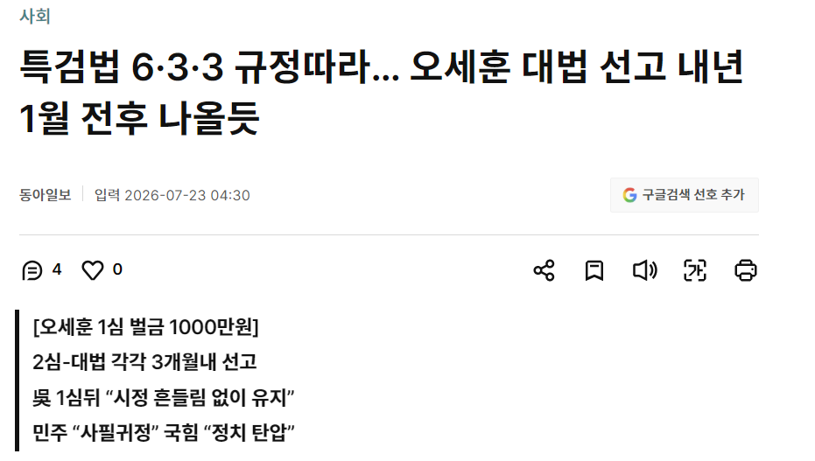
#Appendix. 오세훈 서울시장 법률 리스크
■ 오세훈 서울시장 선거법 위반
❍ ’21년 서울시장 선거 관련 오세훈 시장 후원자 김한정 → 명태균 여론조사 의뢰
❍ 여론조사 비용 2,100만원 3자 대납 의혹 (불법 정치자금 기부)
❍ ’25년 12월 특검 오세훈 시장 기소 (지방선거 고려 ’26년 5월 재판 1개월 중지)
❍ 공직선거법상 벌금 100만원 이상 확정 시 시장직 상실
■ 재판 일정
❍ 특검법 제 11조 6·3·3 원칙
• 1심 선고 → 공소제기일 6개월 內 / 2,3 심 선고 → 전심 선고일 3개월 內
-
*
* 여론조사 비용은 정치자금으로 기부받거나 수수하는 것 엄격히 금지
* 우 :7.3% / 보 9.3%
오세훈 시장의 재판 일정이랑 (2심 선고 나오면 언제쯤일지 ) 그러면 바로 물러나는건지 최종 대법판결 받아야 물러나는건지 그런 거 좀 보고서 1장으로 어펜 만들어주세요
’25년 12월 | 특검 측 오세훈시장 불구속 기소
’26년 5월 | 오세훈 시장 서울시장 당선
’26년 7월 | 1심 벌금 1,000만원, 추징금 2,100만원 선고 (여론조사 10건 중 5건 유죄)
’26년 8~10월 | 2심 (항소심) 공판 6회 진행
’26년 10월 | 2심 (항소심) 선고 예정, 벌금 100만원 이상 선고 시 즉시 상고 예정
’27년 1월 | 3심 (상고심) 공판 없이 대법원 판결 예정
’27년 1~4월 | 벌금 100만원 이상 확정 즉시 시장직 박탈 → 부시장 대행체제
’27년 4월 | 서울시장 보궐선거
6개월
3개월
3개월

